Slide 1
Branchenbild der deutschen Wasserwirtschaft 2020
Abbildungen

Slide 2
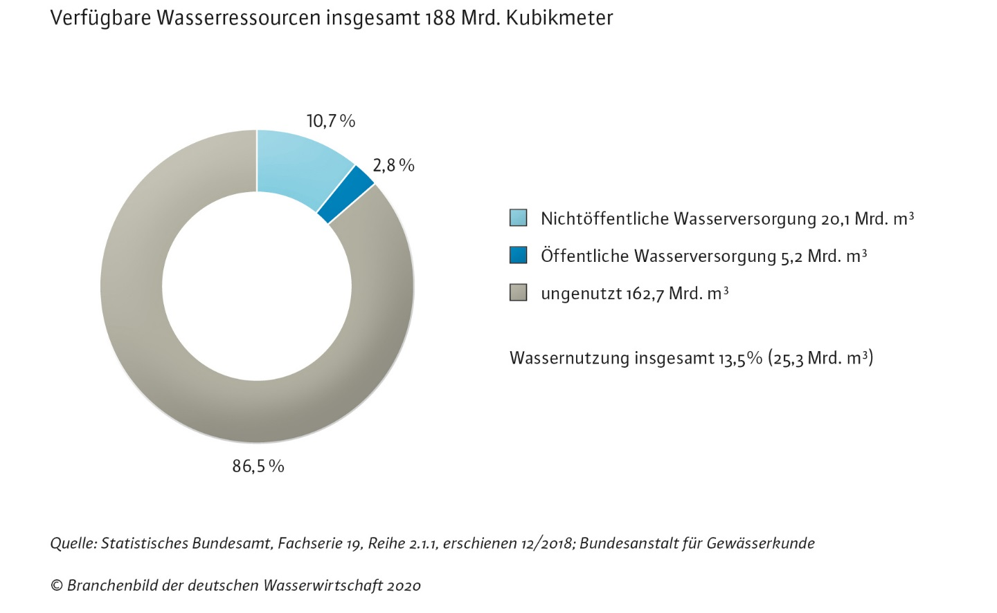
Wassernutzung in Deutschland 2016

Slide 3
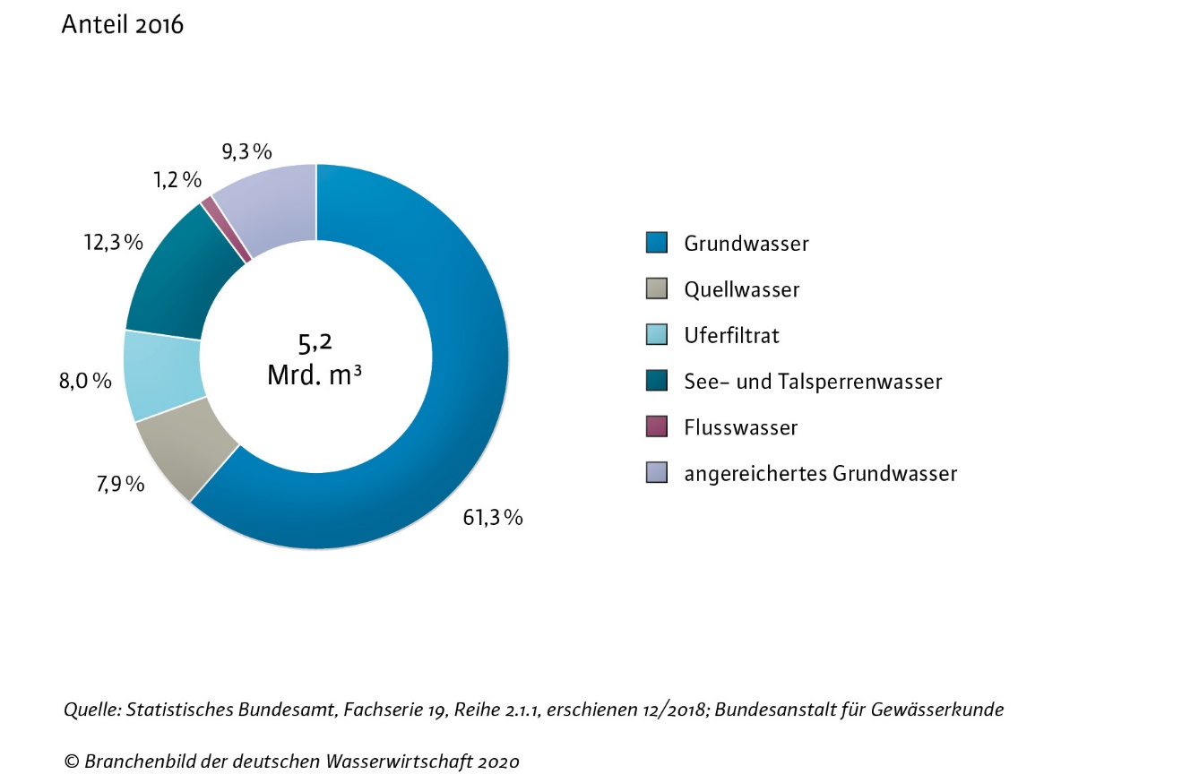
Wasserförderung nach Wasserarten

Slide 4
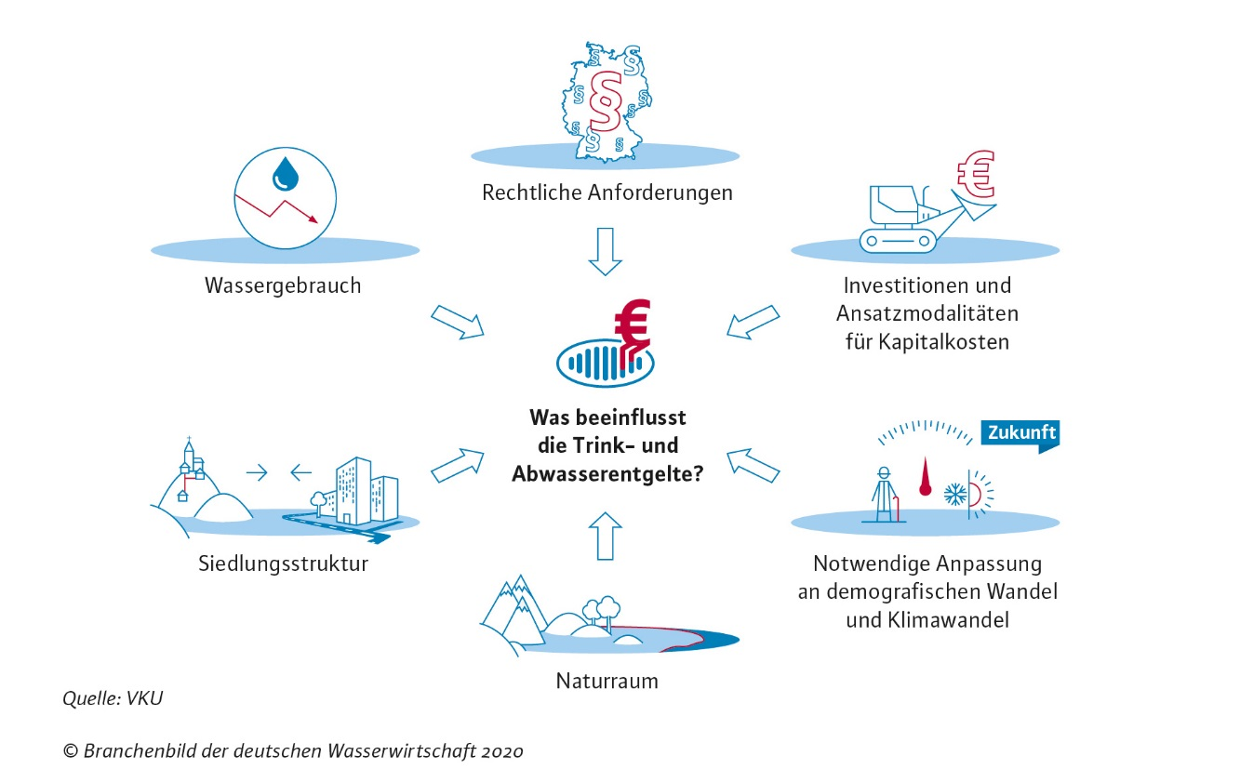
Einfluss struktureller und technischer Rahmen-bedingungen auf die Trink- und Abwasserentgelte

Slide 5
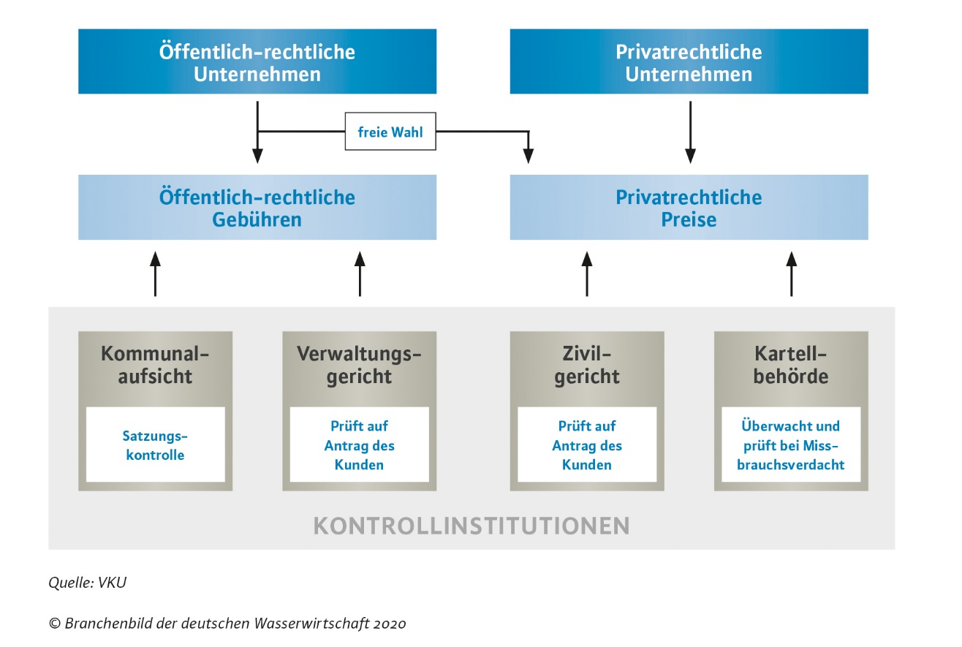
Kontrolle von Preisen und Gebühren

Slide 6
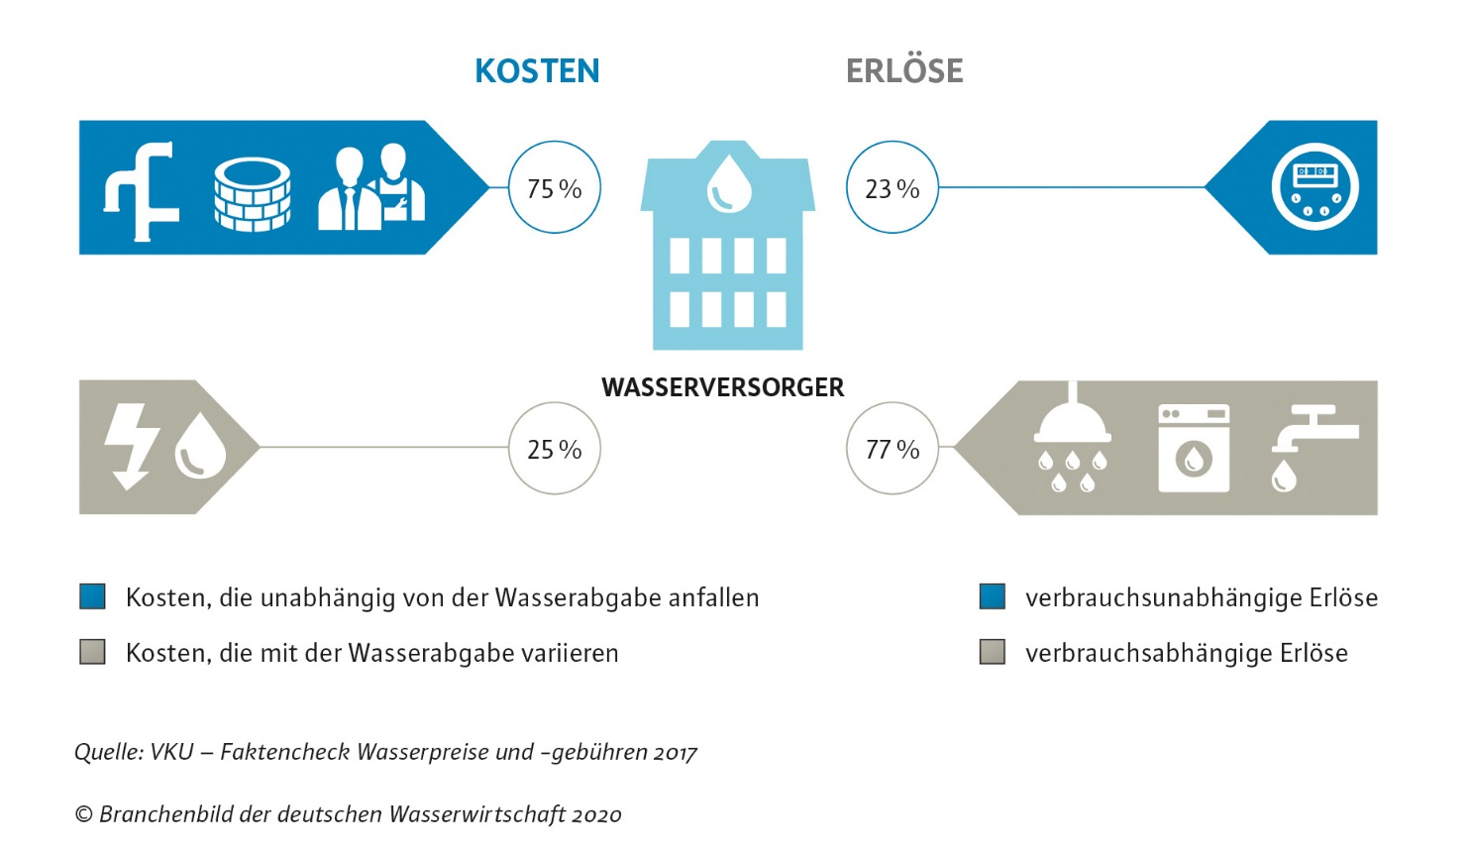
Kosten und Erlösstruktur am Beispiel Trinkwasserversorgung

Slide 7
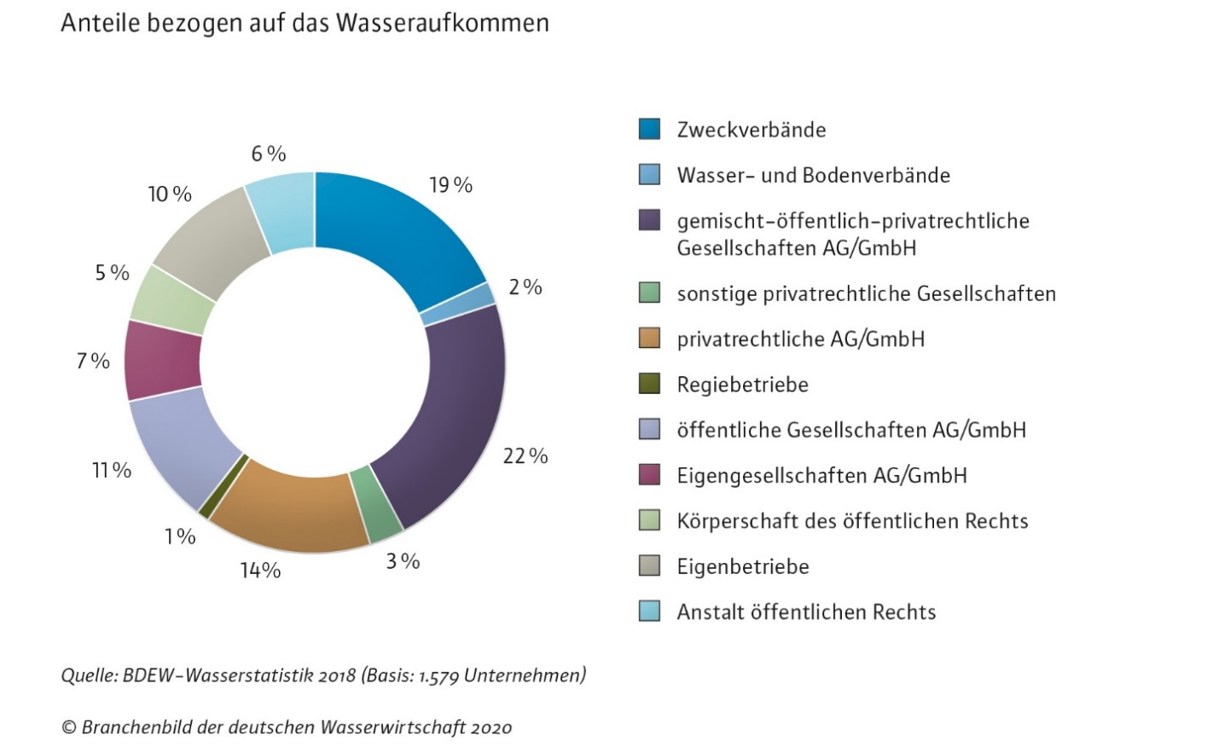
Unternehmensformen in der öffentlichen Wasserversorgung 2018

Slide 8
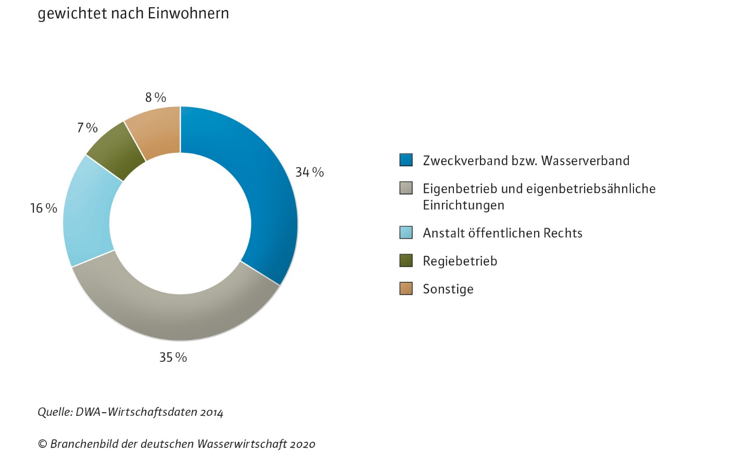
Organisationsformen in der Abwasserentsorgung

Slide 9
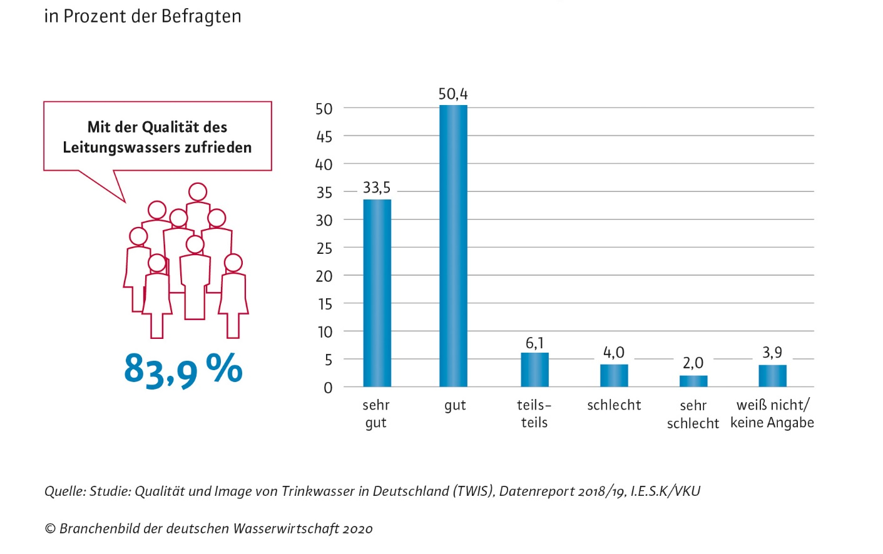
Zufriedenheit der Bevölkerung mit der Wasserqualität

Slide 10
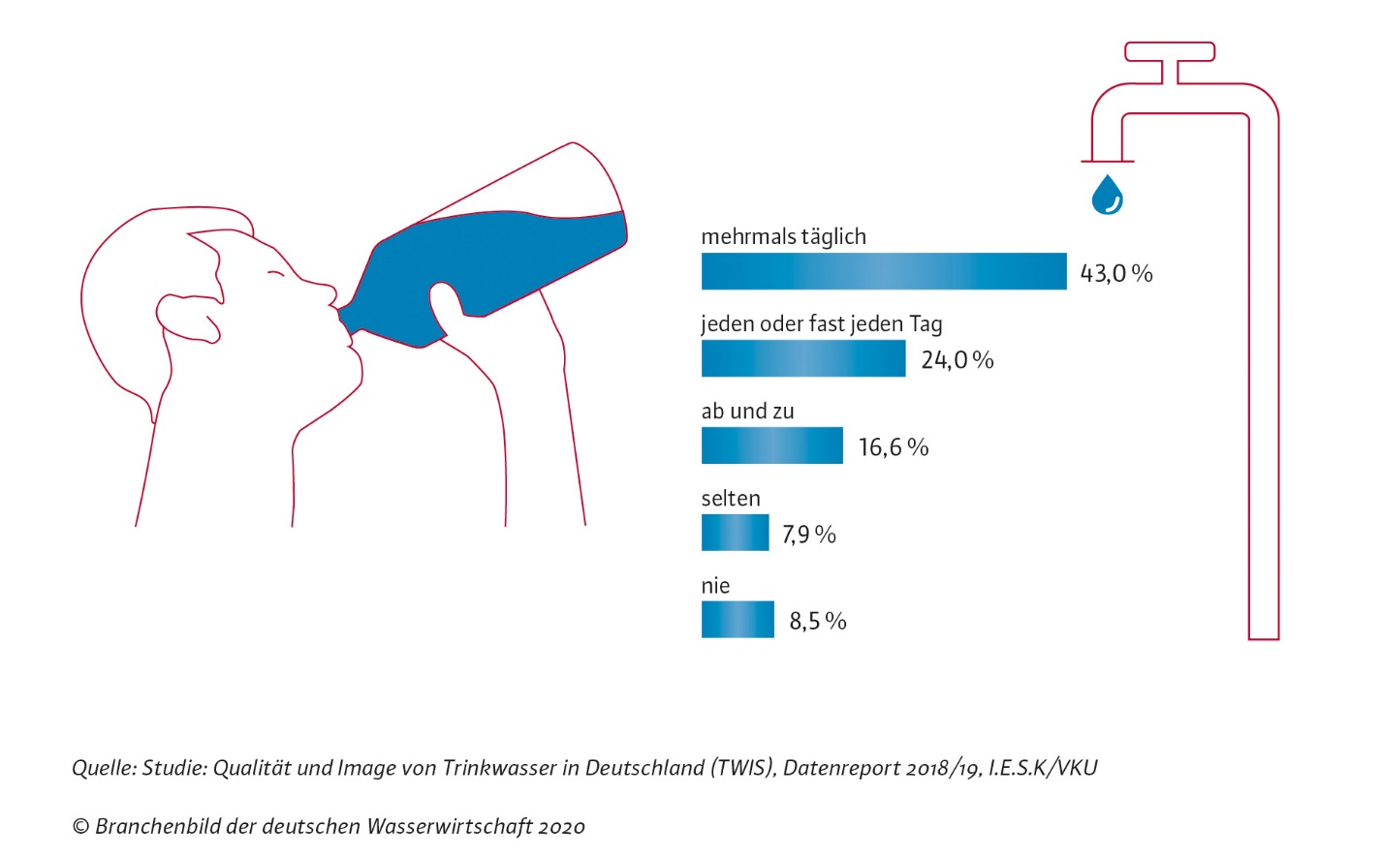
Nutzung von Leitungswasser als Trinkwasser

Slide 11
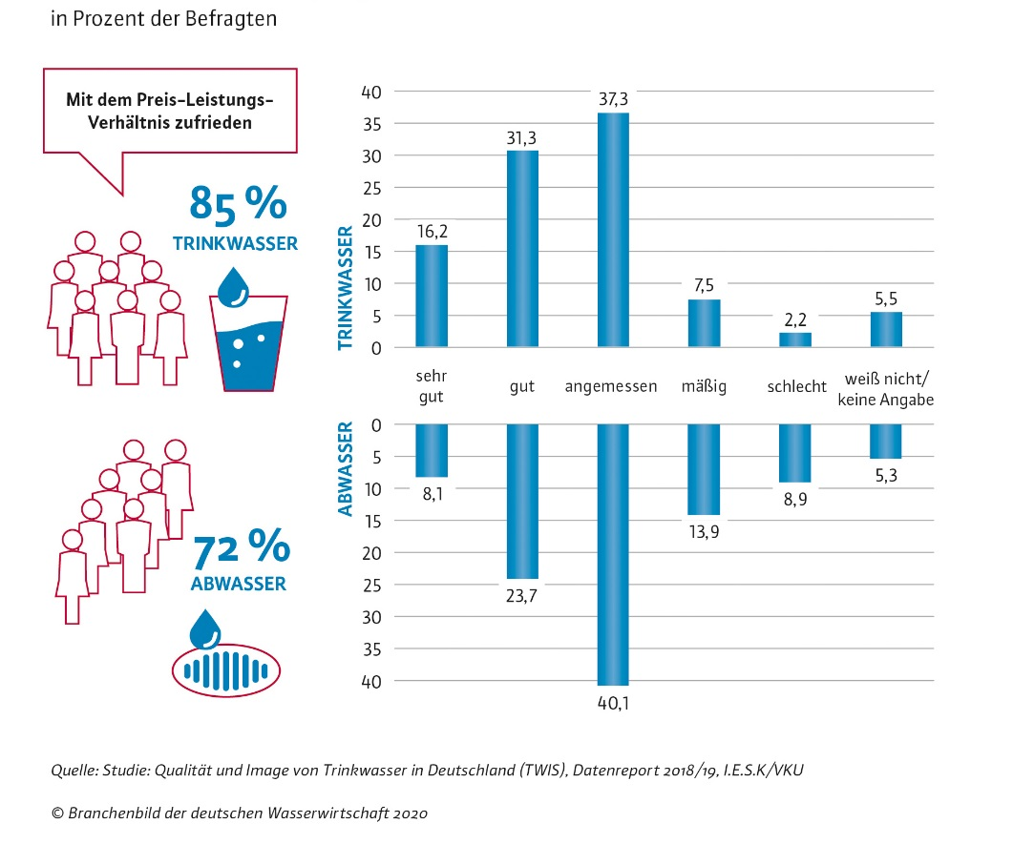
Preis-Leistungs-Verhältnis in der Wasserversorgung und Abwasserentsorgung

Slide 12
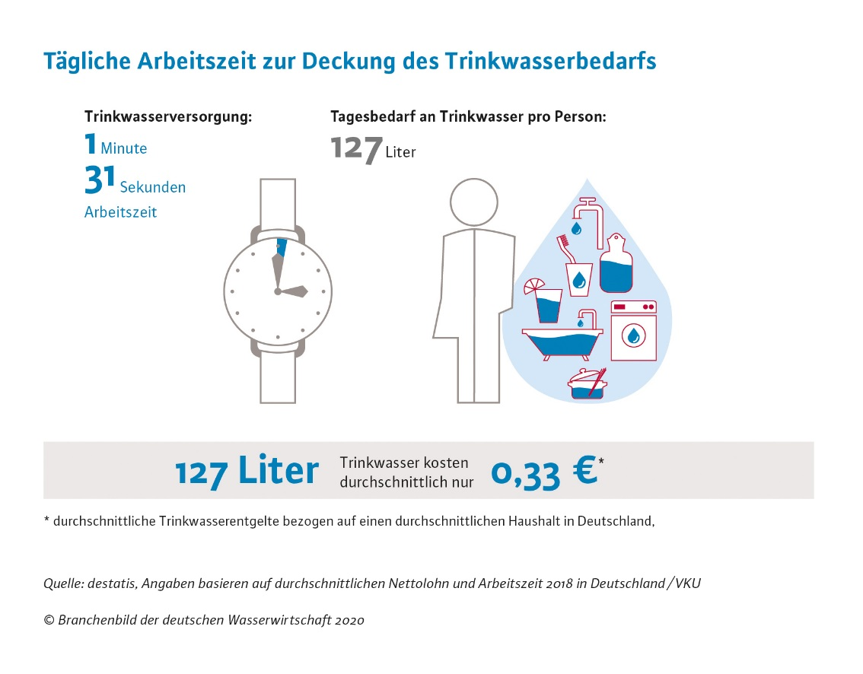
Tägliche Arbeitszeit zur Deckung des Trinkwasserbedarfs

Slide 13
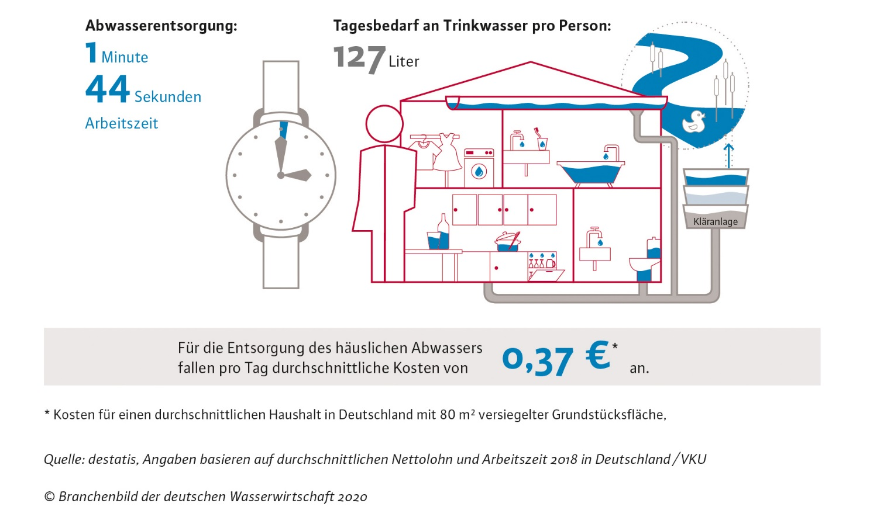
Tägliche Arbeitszeit für die Entsorgung des anfallenden häuslichen Abwassers

Slide 14
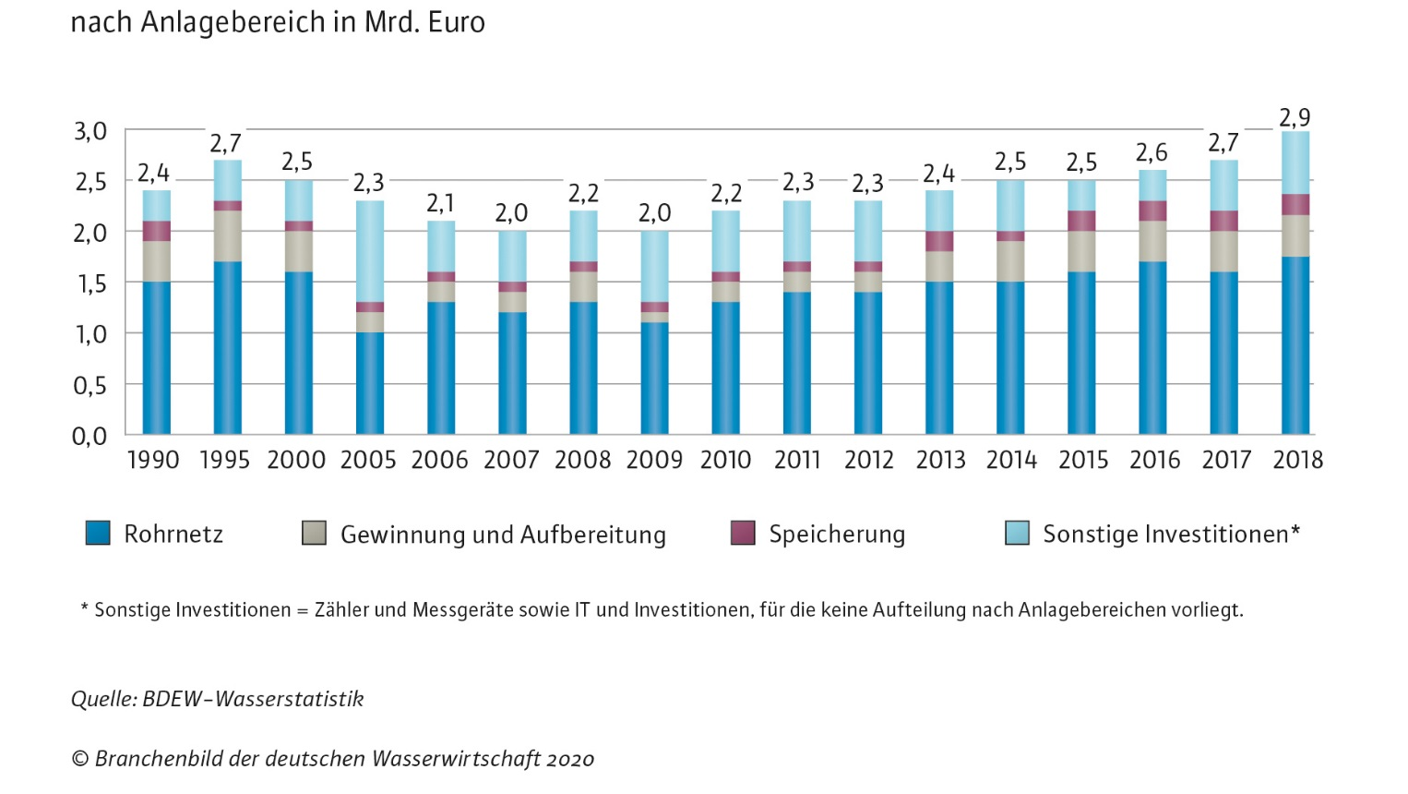
Entwicklung der Investitionen 1990 bis 2018 in der öffentlichen Wasserversorgung

Slide 15
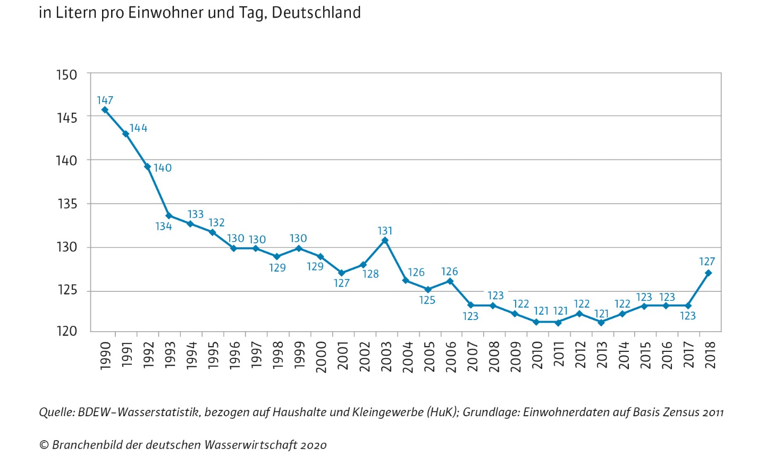
Entwicklung des personenbezogenen Wassergebrauchs

Slide 16
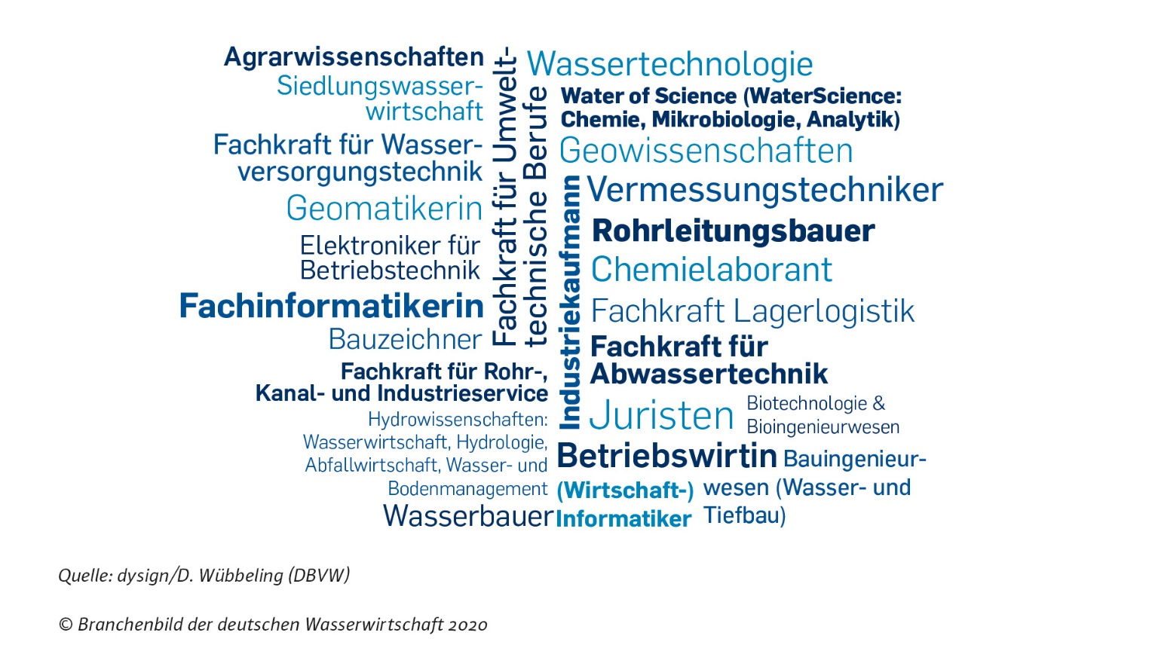
Berufe in der Wasserwirtschaft

Slide 17
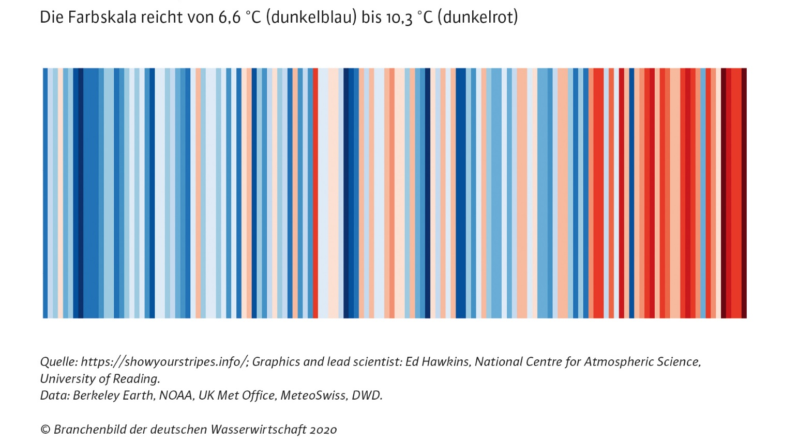
Jährliche Temperaturen in Deutschland von 1881 bis 2018

Slide 18
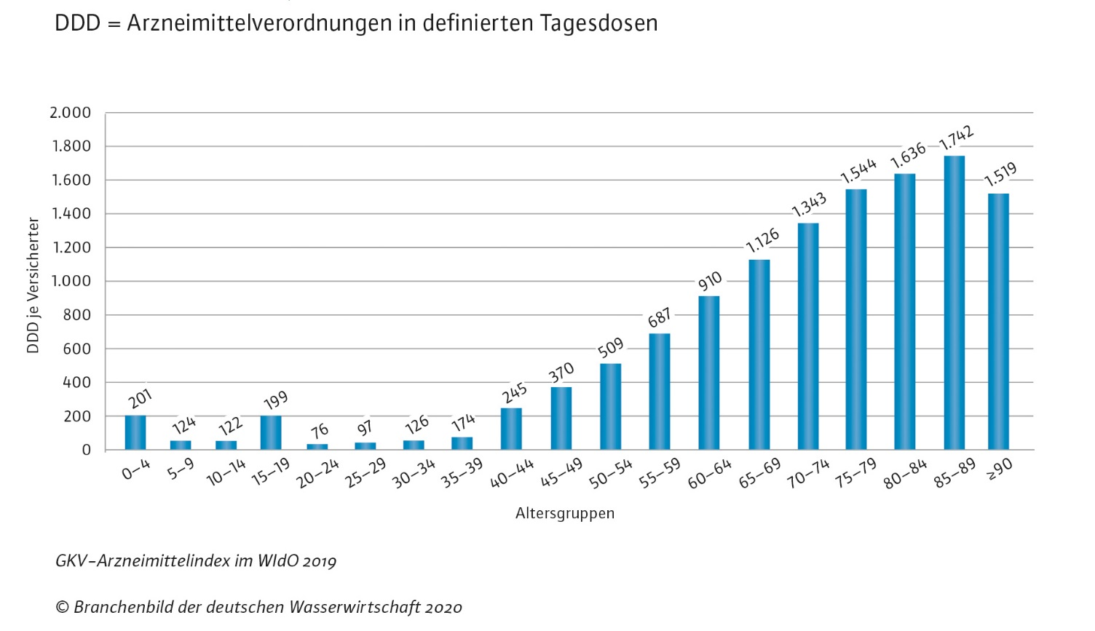
Arzneiverbrauch je Versicherte/r in der GKV 2018

Slide 19
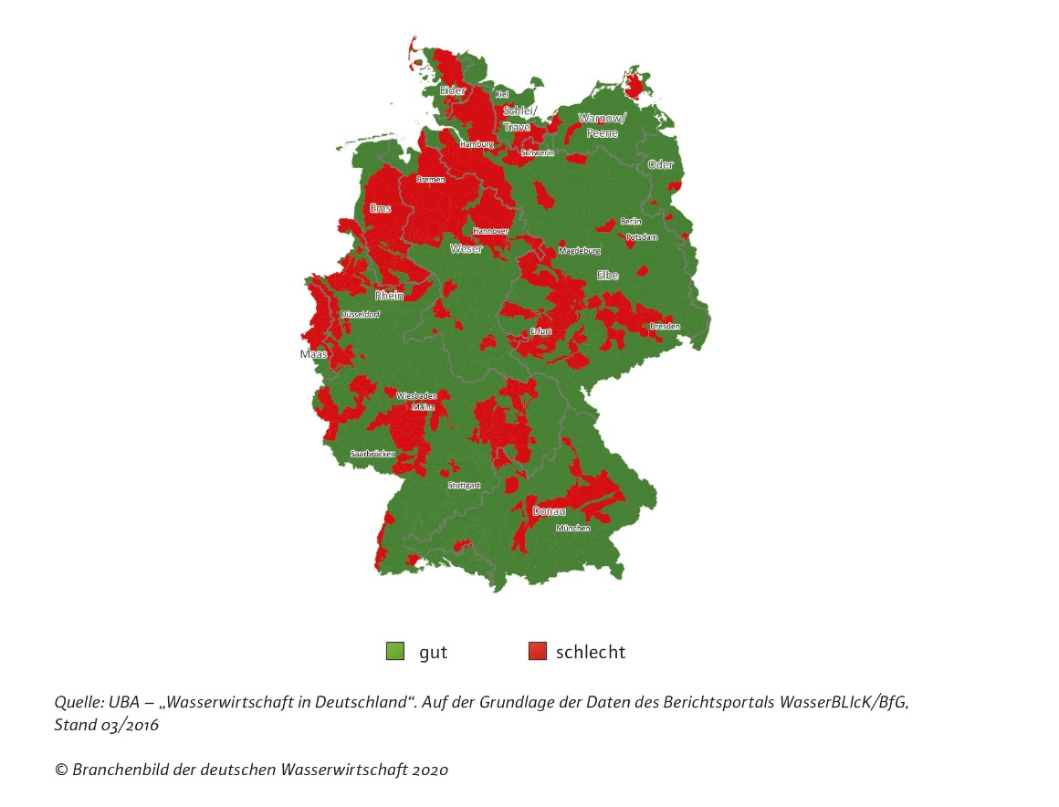
Chemischer Zustand der Grundwasserkörper in Deutschland

Slide 20
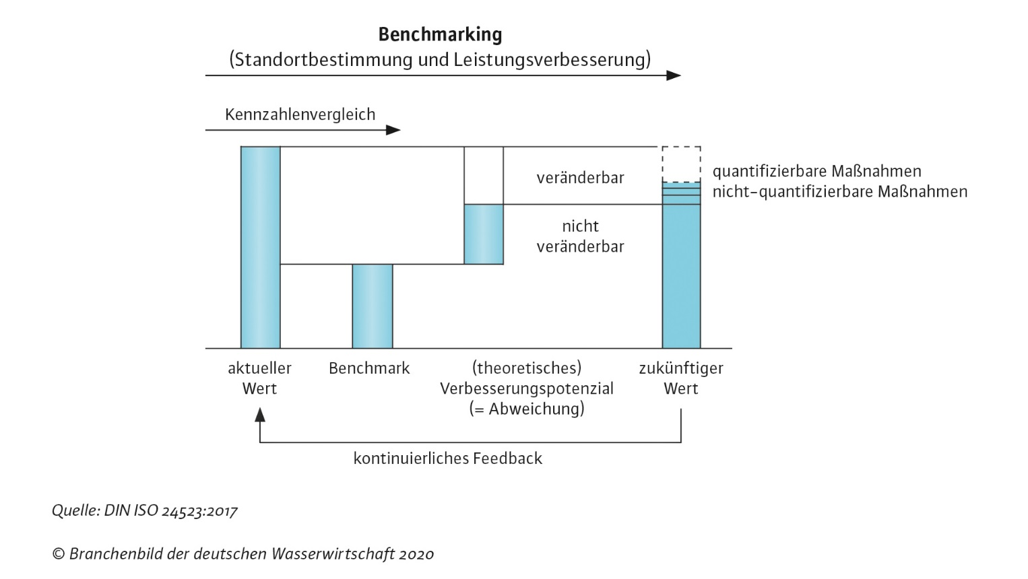
Benchmarkingelemente

Slide 21
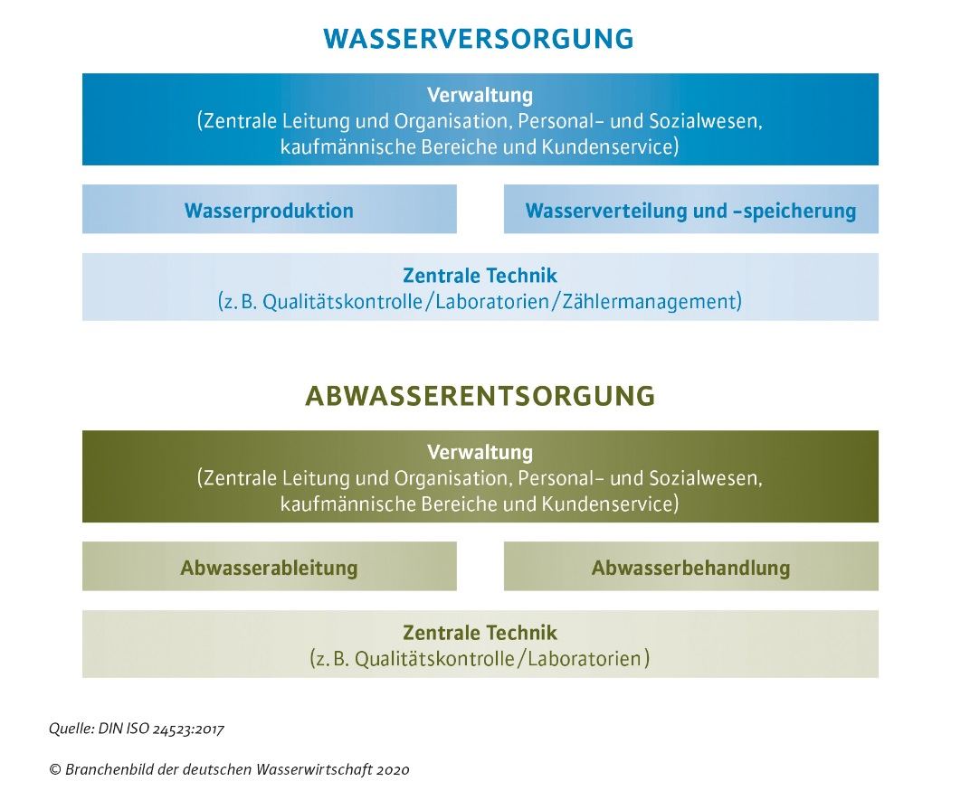
Beispiel für eine Gliederung der Aufgabenstruktur in der Trinkwasserversorgung und Abwasserentsorgung

Slide 22
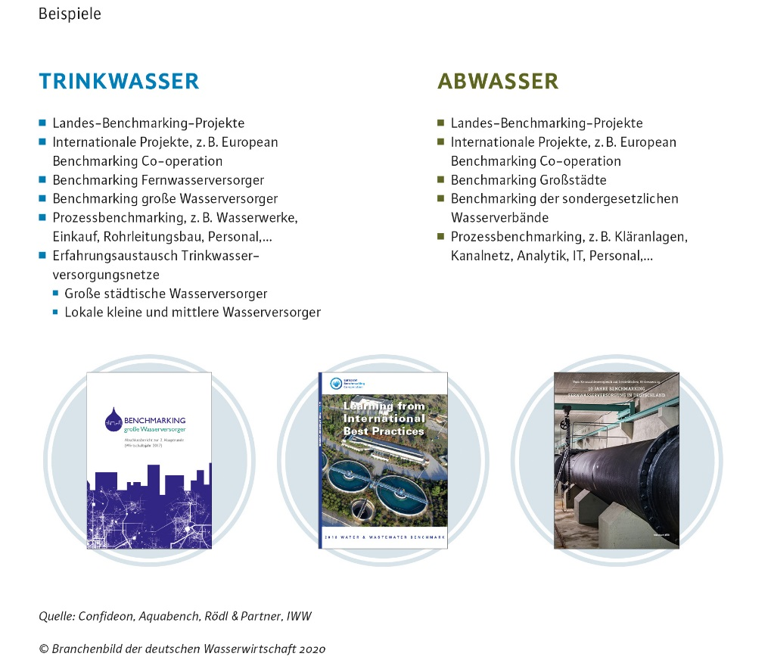
Vielfalt der Benchmarking-Projekte im Bereich Trinkwasser und Abwasser

Slide 23
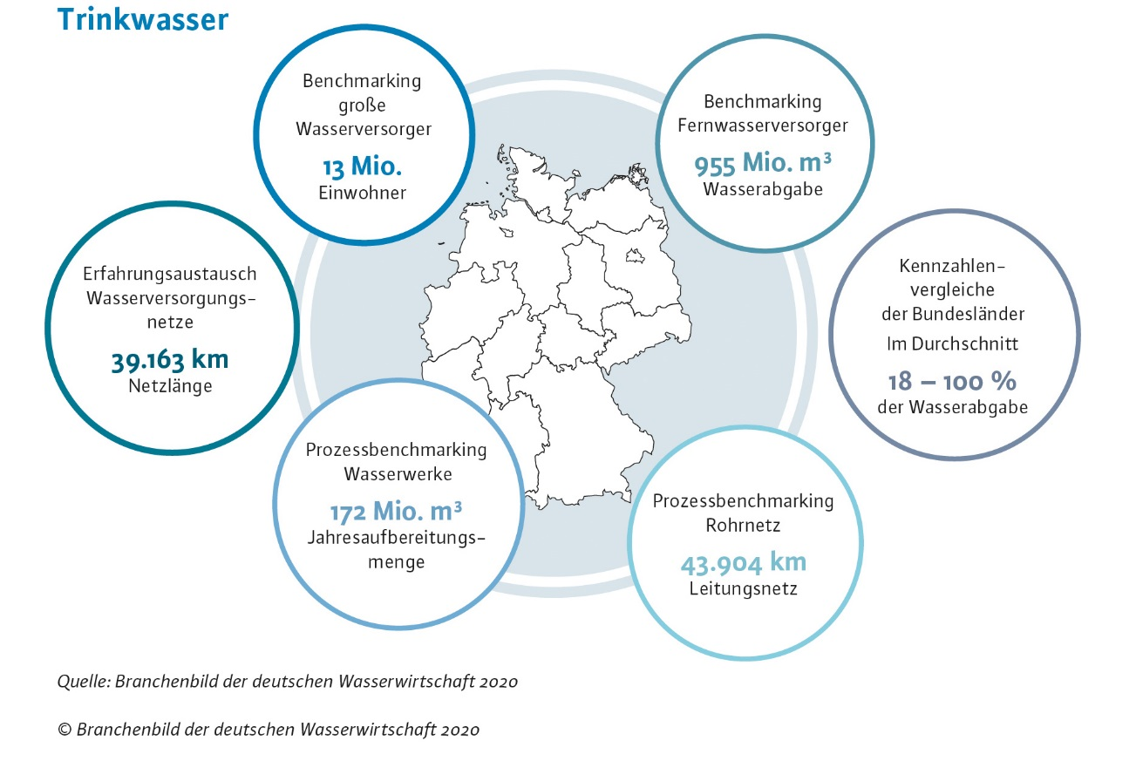
Beispiele für Beteiligungen bei Benchmarking-Projekten

Slide 24
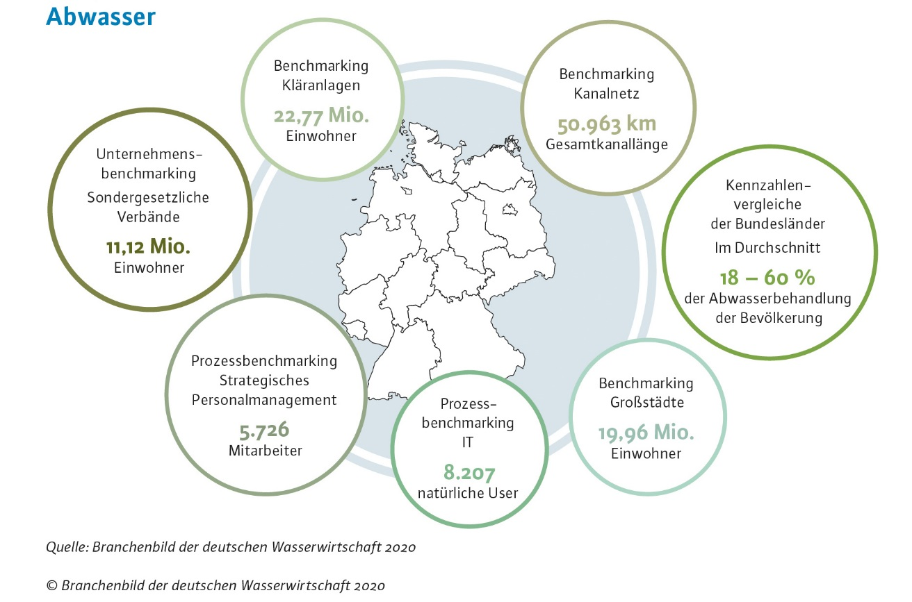
Beispiele für Beteiligungen bei Benchmarking-Projekten

Slide 25
Dipl.-Ing. Dipl.-Wirtsch.-Ing. Marika Holtorff
Geschäftsbereich Wasser/Abwasser
1214
marika.holtorff@bdew.de

